Slide 1
T.C İnkılap Tarihi Ve Atatürkçülük
Arif ÖZBEYLİ

Slide 2
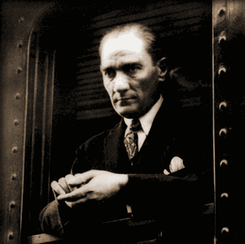
Üçüncü Ünite: Ya İstiklal Ya Ölüm

Slide 3
Altıncı Konu:
Mudanya Ateşkes Antlaşması

Slide 4
Büyük Taarruz ile elde edilen zafer sonrasında Batı Anadolu Yunan birliklerinden temizlenmişti. Bununla birlikte İstanbul, Trakya ve Boğazlar bölgesinde hâlâ İtilaf Devletleri askerleri bulunuyordu. Mustafa Kemal, İtilaf Devletlerine askerlerini bu bölgelerden çekmelerini, istedikleri ateşkesin ancak bu yolla kabul edilebileceğini bildirdi.

Slide 5
Bunun üzerine Fransızlar ve İtalyanlar Çanakkale ve İzmit’i boşaltarak savaşı bir an önce bitirmek istediklerini gösterdiler. İngilizler ise Türk ordusunun Boğazlar bölgesine girmesi durumunda savaşacaklarını söylediler. Ancak Türk birliklerinin büyük bir kararlılıkla Boğazlar bölgesine doğru ilerlemesi karşısında ateş açmayı göze alamayıp ateşkes görüşmelerinde bulunmayı kabul ettiler.

Slide 6
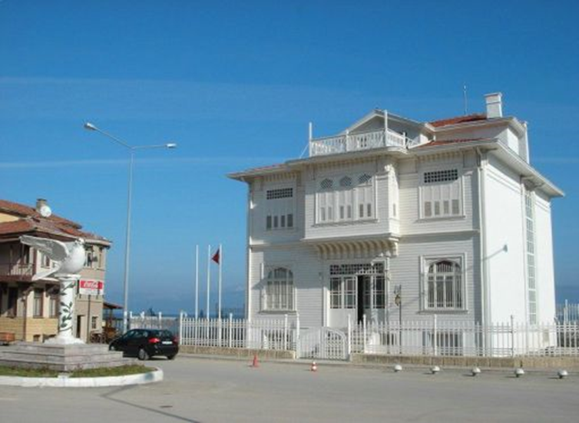
Ateşkes görüşmeleri 3 Ekim 1922’de Mudanya’da başladı. Mudanya Konferansı’na Türkiye, İngiltere, Fransa ve İtalya temsilcileri katıldı. Yunanistan’ın İngiltere tarafından temsil edildiği bu konferansta Türk heyetinin başkanlığını İsmet Paşa yaptı.

Slide 7
İsmet Paşa konferansta Trakya’daki Yunan birliklerinin Meriç Nehri’nin batısına çekilmesini isteyerek ateşkesin ancak bu şekilde sağlanabileceğini söyledi. İngilizlerin katı tutumu nedeniyle bir ara kesintiye uğrayan ve sert tartışmalara sahne olan konferans nihayet 11 Ekim’de antlaşmayla sonuçlandı.
Mudanya görüşmelerinde Türkiye’yi temsil eden İsmet Paşa (sağdan ikinci) ve İtilaf Devletleri temsilcileri

Slide 8
Bu ateşkese göre; 14/15 Ekim gecesi ateşkes yürürlüğe girecek, Yunan kuvvetleri Doğu Trakya’yı hemen boşaltmaya başlayacak ve 15 gün içerisinde burayı boşaltmış olacak, 30 gün içerisinde de Türklere teslim edilecekti. 8000 kişilik bir Türk jandarma birliği bu bölgeye geçecek ve güvenliği sağlayacaktı.

Slide 9
İtilaf Devletleri bu bölgede devir teslim işleri için 7 taburluk bir kuvvet bulunduracaktı. Bu birlik Doğu Trakya’nın Türklere teslim edilmesinden 30 gün sonra geri çekileceklerdi. Türk silahlı kuvvetleri, barış imzalanıncaya kadar Doğu Trakya’ ya geçemeyecekler, Çanakkale’de ve Kocaeli’de saptanan çizgide bulunacaklardı.

Slide 10
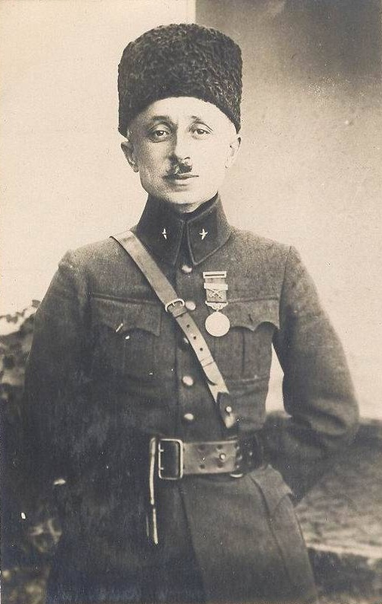
19 Ekim 1922 tarihinde, Başkomutanlık Olağanüstü Temsilcisi atanan Refet Bele büyük gösteriler ve sevinç çığlıkları ile İstanbul’a girdi.

Slide 11
Mudanya Mütarekesi, yeni Türk bir başarısıdır. Sevr Antlaşmasını geçersiz kılmış, Lozan Antlaşmasına ortam hazırlamıştır. Böylece yeni Türk Devleti, I. Dünya Savaşının ezici sonuçlarından sıyrılmış, milletimizi devletlerarası eşit haklara sahip kılan bir varlık durumuna sokuyordu.

Slide 12
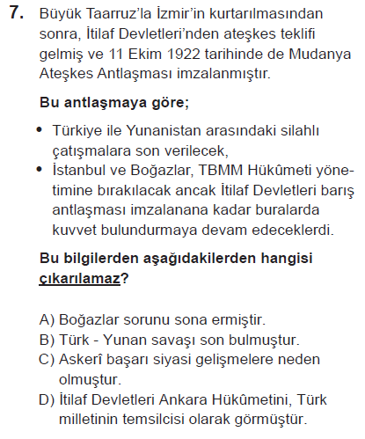
15 MAYIS 2016

Slide 13
CEVAP: A

